Slide 1

Endpräsentation 05.07.2019
Jan Gutnik, Shabithan Uthayakumaran, Valeria Pagliaro

Slide 2
Gliederung
Projektidee
Ergebnisse
Use Cases
Risiken
Abweichungen

Slide 3
Projektidee
„Eine Webseite für Psychologen und Patienten
entwickeln. Mit dem Ziel, dass Patienten ihre
Stimmung täglich digital aufzeichnen können
und der Psychologe die Ergbenisse online
einsehen kann.“

Slide 4
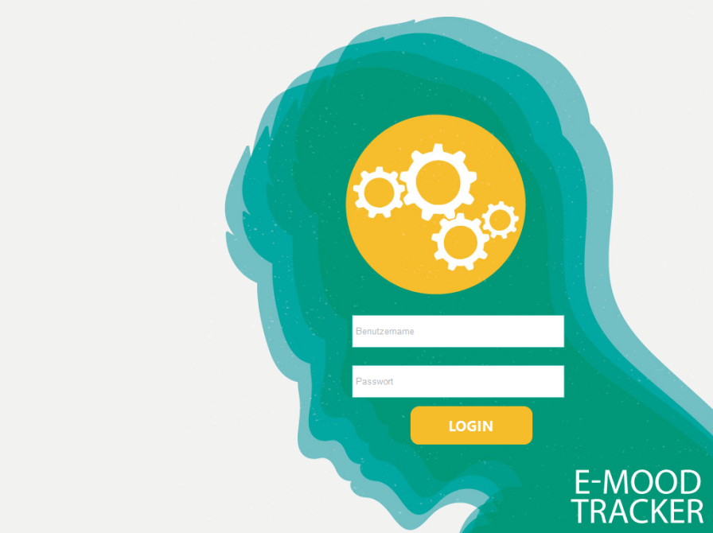
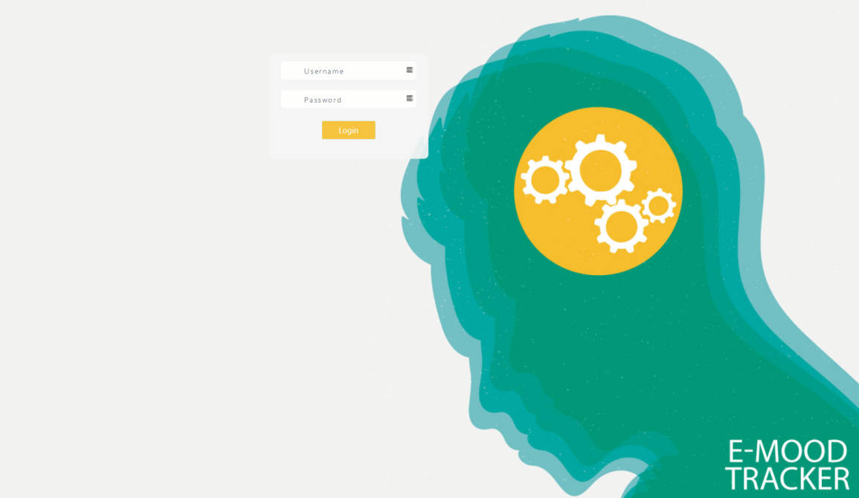
Ergebnisse
Mockup: Login
Umgesetztes Ergebnis

Slide 5
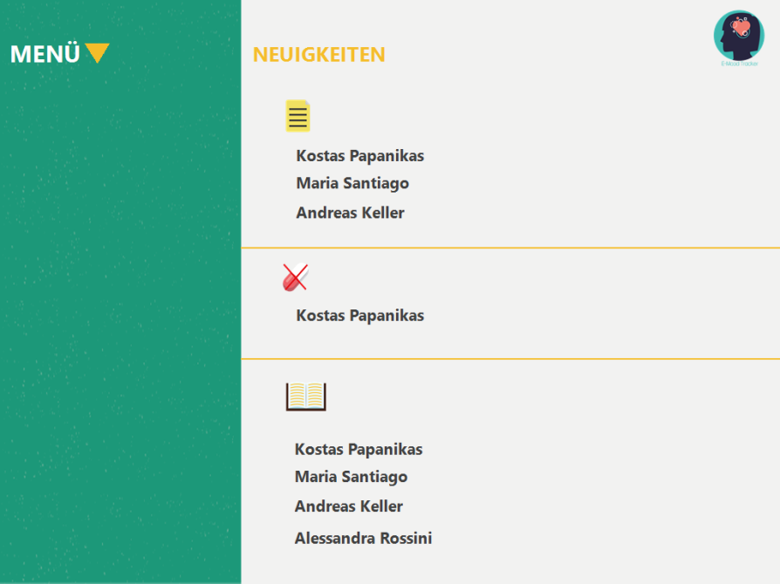
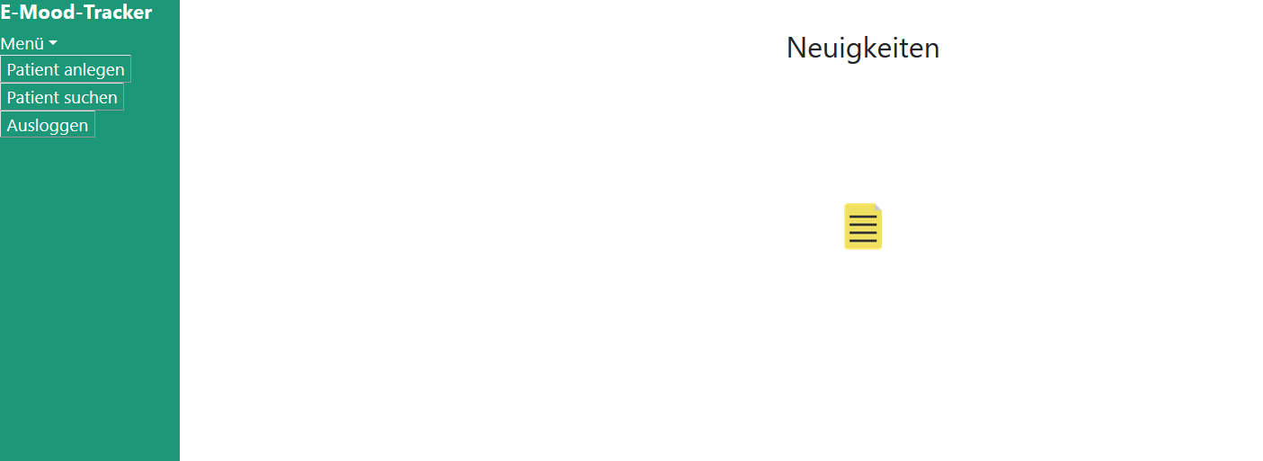
Ergebnisse
Mockup: Startseite Psychologe
Umgesetztes Ergebnis

Slide 6
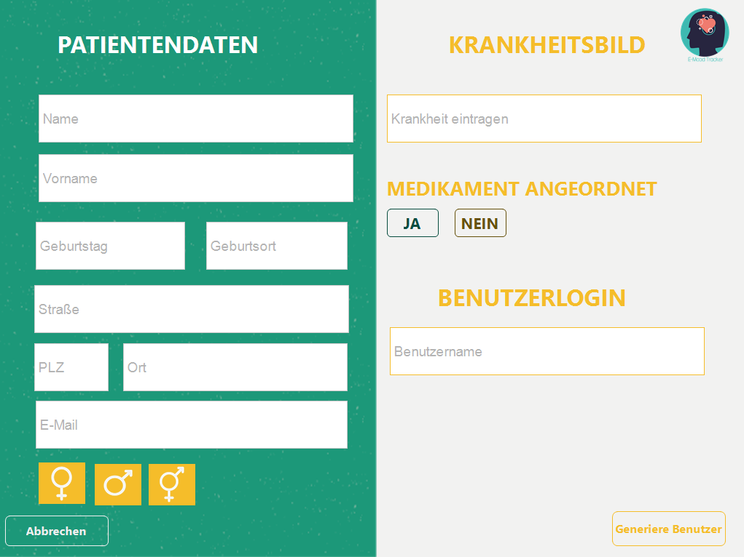
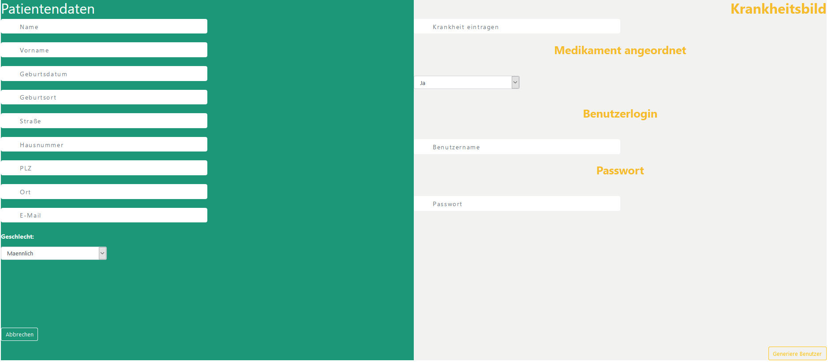
Ergebnisse
Mockup: Patient anlegen
Umgesetztes Ergebnis

Slide 7
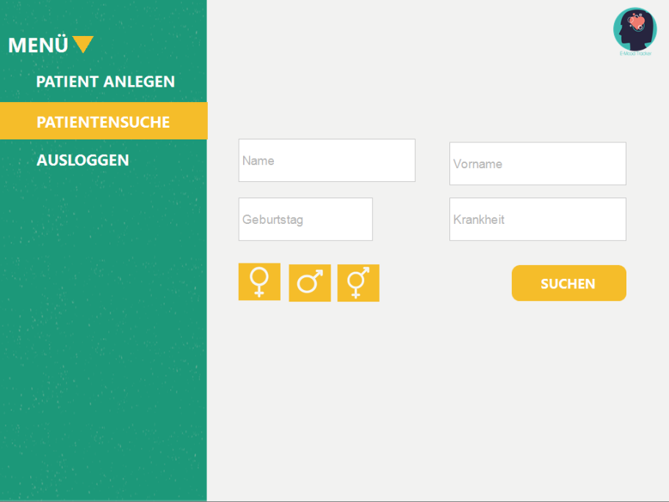
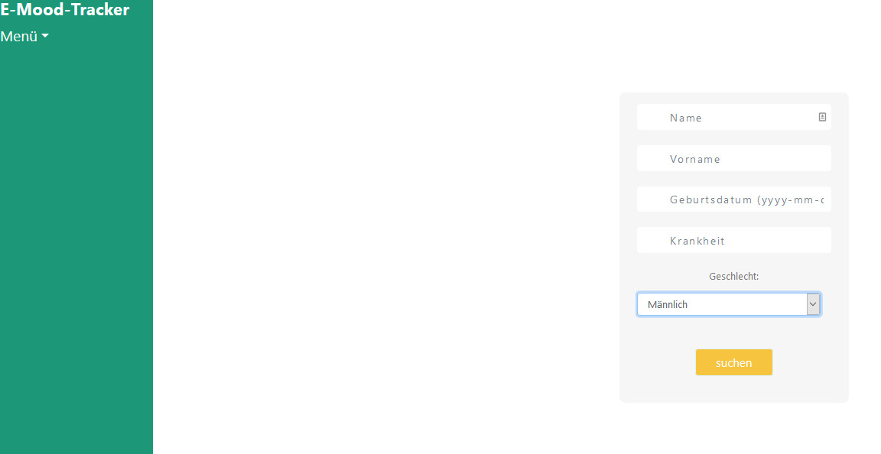
Ergebnisse
Mockup: Patientensuche
Umgesetztes Ergebnis

Slide 8
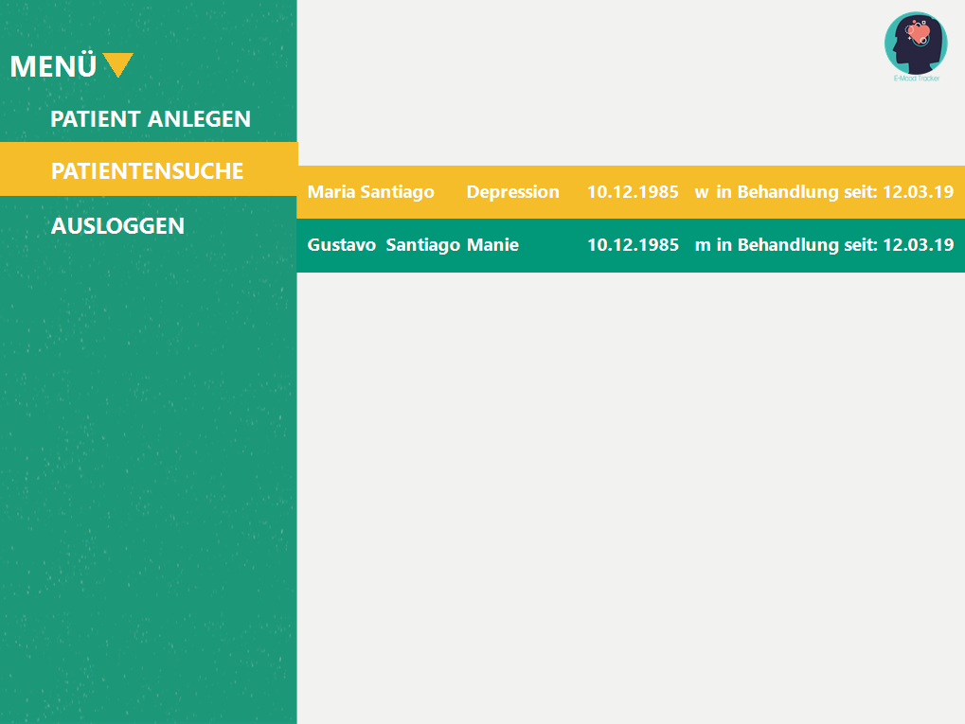
Ergebnisse
Mockup: Patientenliste

Slide 9
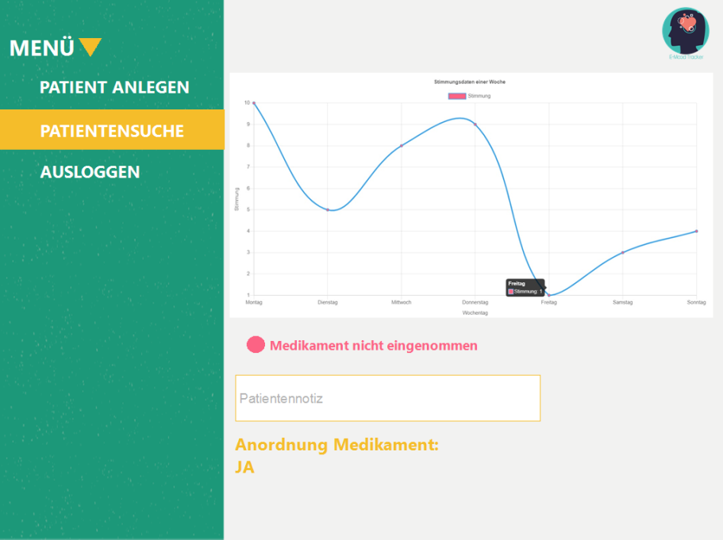
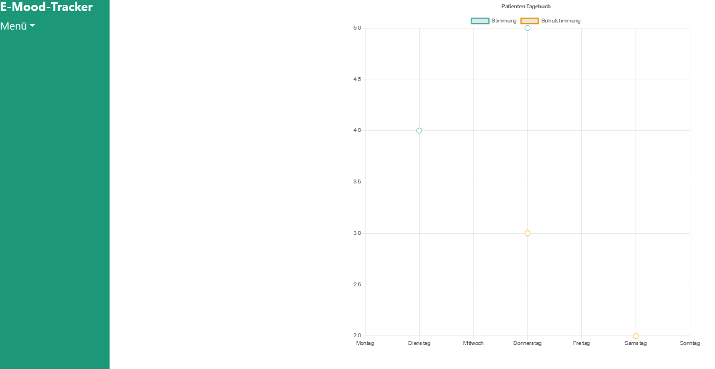
Ergebnisse
Mockup: Statistik Tagebuch
Umgesetztes Ergebnis

Slide 10
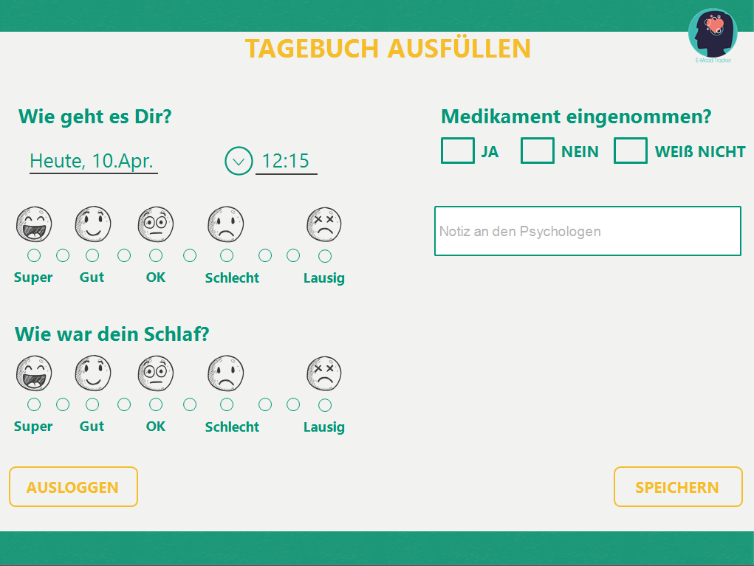
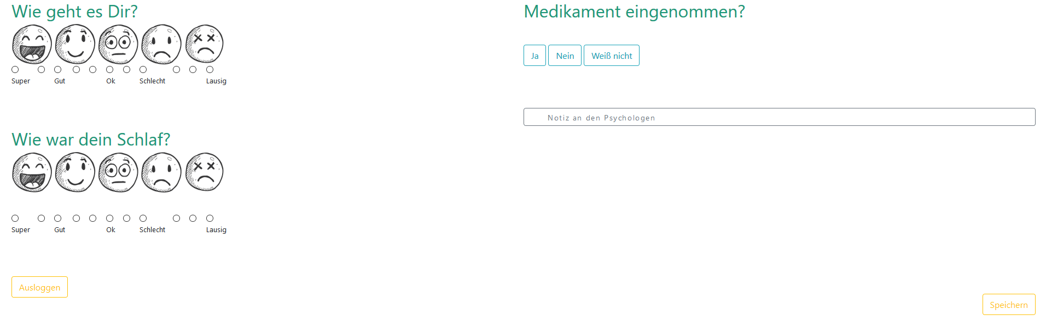
Ergebnisse
Mockup: Tagebuchmaske
Umgesetztes Ergebnis

Slide 11
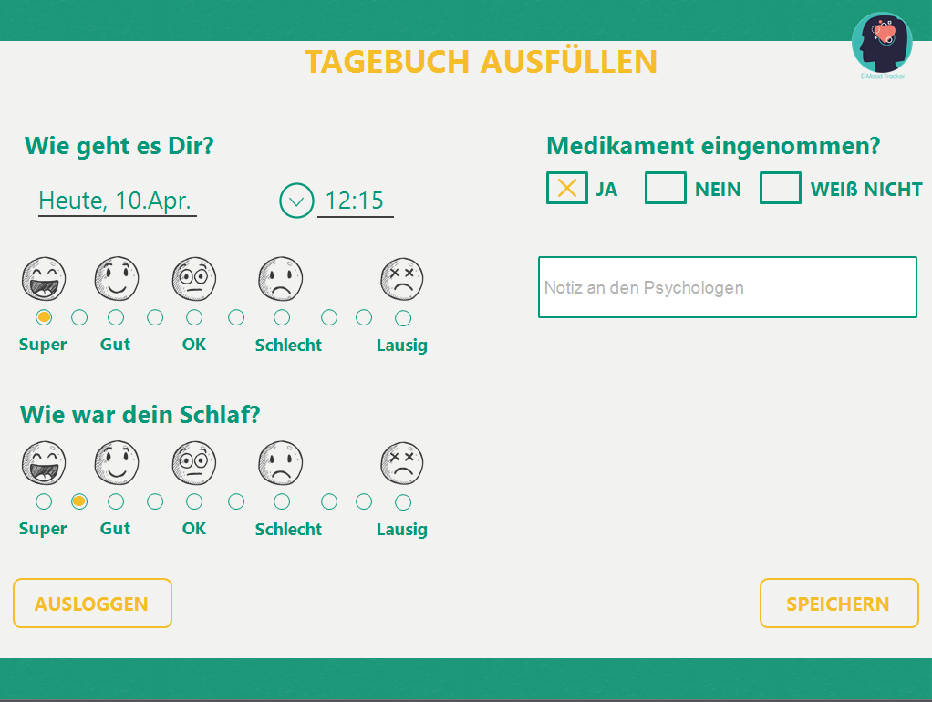
Ergebnisse
Mockup: Ausgefülltes Tagebuch

Slide 12
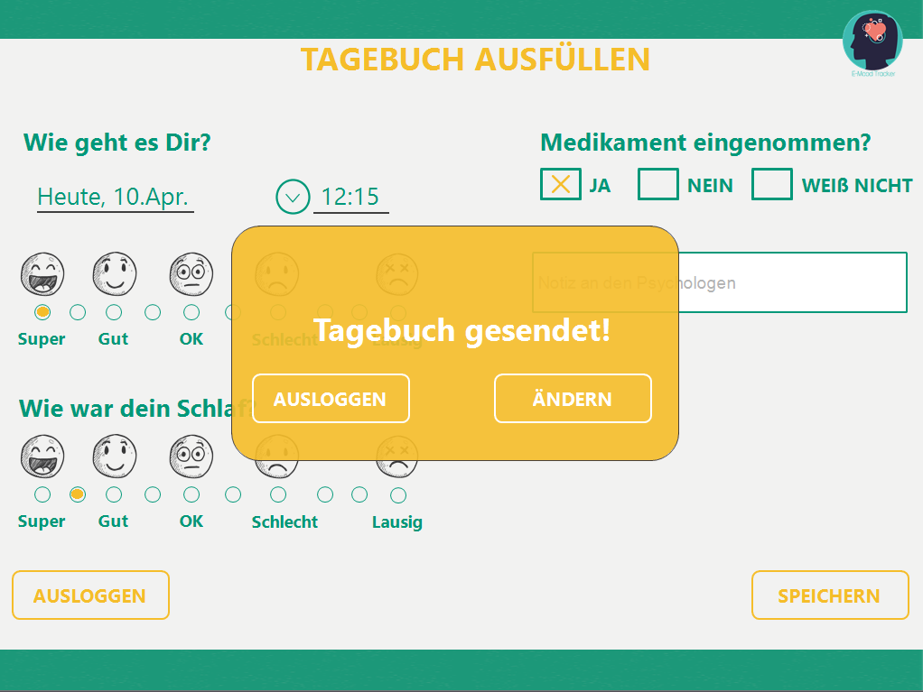
Ergebnisse
Mockup: Rückmeldung

Slide 13

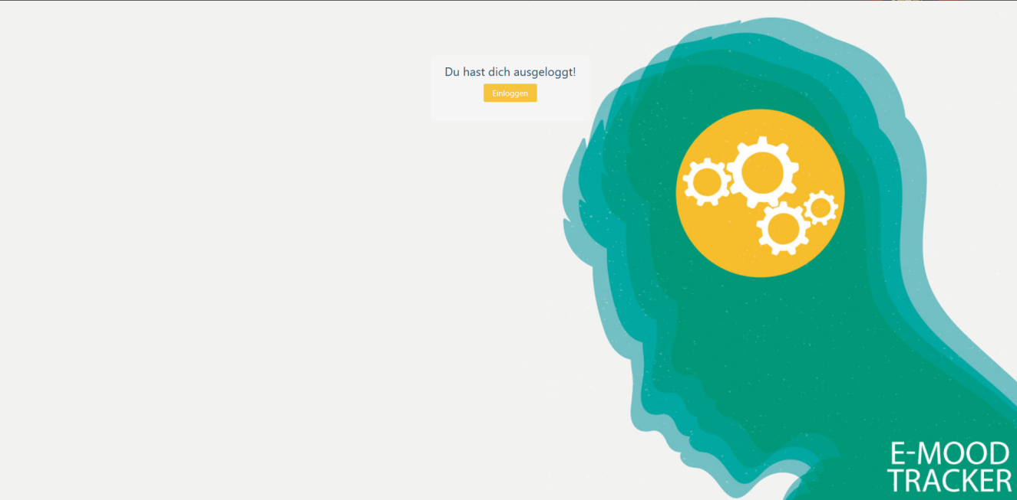
Ergebnisse
Mockup: Ausloggen
Umgesetztes Ergebnis

Slide 14
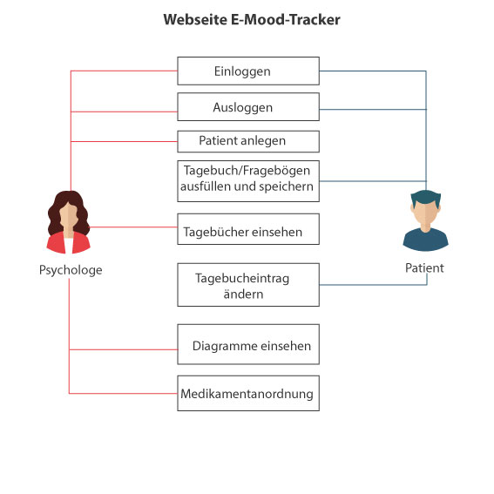
Use Case

Slide 15
„Wie wurden die Use Cases getestet?“
Es wurde ein Click dummy (Prototyp was
simuliert werden kann) erzeugt.
→ Mit der Software „JustInMind“

Slide 16

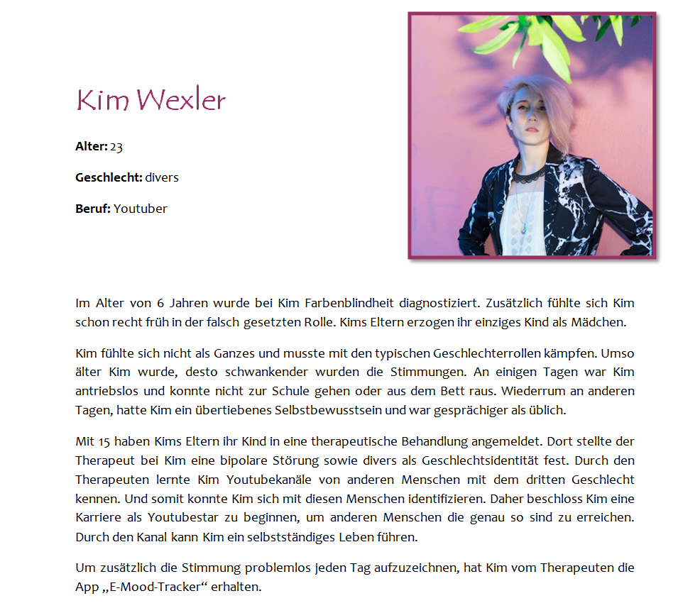
„Wie wurden die Use Cases getestet?“
Es wurden Personas erstellt:

Slide 17

„Wie wurden die Use Cases getestet?“
Es wurden Personas erstellt:

Slide 18
Risiken
Risiko #4 ist aufgetreten:
falsche Zeitplanung
Wahrscheinlichkeit des Auftretens: 50%

Slide 19
Abweichungen
Startseite Psychologe – es werden nur aktuelle Notizen angezeigt, keine Tagebucheinträge und Medikamenteneinnahme.
Im Tagebuch wird kein Datum und keine aktuelle Uhrzeit angezeigt.

